Slide 1

Aplikasi Kota Wisata Semarang
by :
Vivi Widyawati
A11.2015.08757

Slide 2
Deskripsi Singkat
Aplikasi ini merupakan aplikasi pemberi petunjuk arah tentang tempat wisata, hotel maupun kuliner di Kota Semarang yang bisa dijadikan sebagai saran pada saat sengaja berkunjung atau sekedar ‘mampir’ sejenak.

Slide 3
Fitur yang dimiliki
Aplikasi ini memiliki fitur penunjuk arah untuk menuju ke tempat wisata, kuliner maupun hotel.
Aplikasi ini pula memiliki gambaran tentang bagaimana tempat dan juga disertai informasi dari tempat tersebut.

Slide 4
Target pasar
Untuk para traveler yang sedang berkunjung ke Kota Semarang
Untuk wisatawan asing
Untuk wisatawan lokal

Slide 5
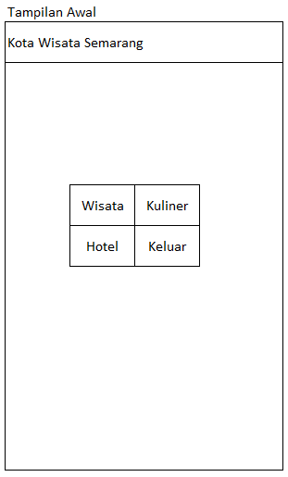
Rancangan antarmuka Pengguna
Tampilan Awal / Home

Slide 6
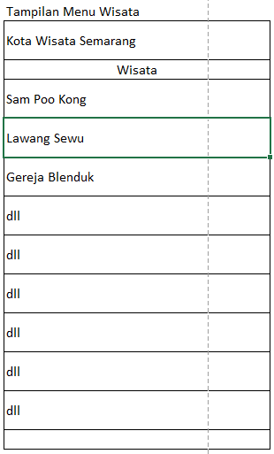
Rancangan antarmuka Pengguna
Tampilan Menu Wisata

Slide 7
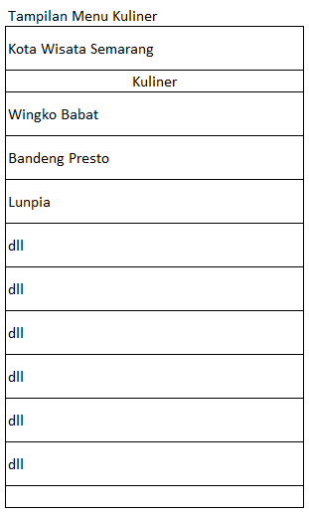
Rancangan antarmuka Pengguna
Tampilan Menu Kuliner

Slide 8
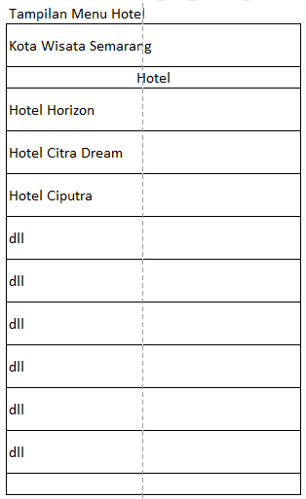
Rancangan antarmuka Pengguna
Tampilan Menu Hotel

Slide 9
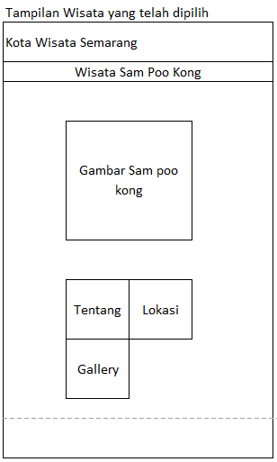
Rancangan antarmuka Pengguna
Tampilan Menu Wisata yang telah dipilih
Tentang : berisi sejarah singkat
Lokasi : menuju ke tempat lokasi
Gallery : spot foto yang bagus

Slide 10
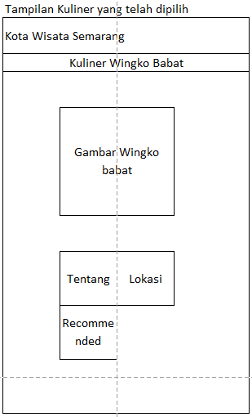
Rancangan antarmuka Pengguna
Tampilan Menu Kuliner yang telah dipilih
Tentang : kuliner seperti apa
Lokasi : menuju ke tempat lokasi
Recommended : rasa apa yang paling sedap dilidah

Slide 11
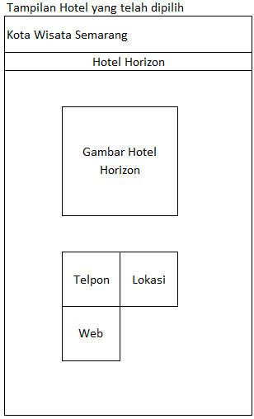
Rancangan antarmuka Pengguna
Tampilan Menu Hotel yang telah dipilih
Telpon : nomer telfon dari hotel tersebut
Lokasi : menuju ke tempat lokasi
Web : website dari hotel tersebut

Slide 12
Referensi aplikasi sejenis
WiSemar

